Slide 1
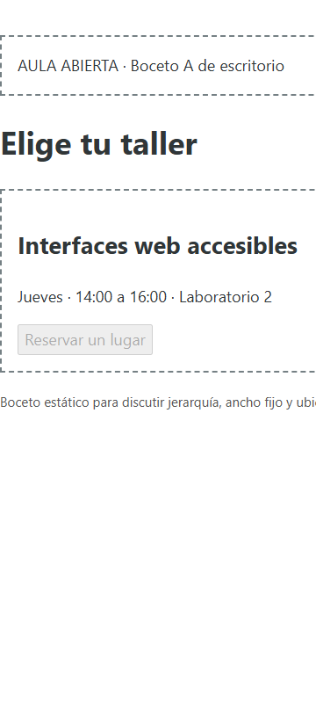
UTA / HCI • FASE 1 / RETO DE TRANSFORMACIÓN
Del boceto al navegador
Una estudiante quiere reservar un taller desde su teléfono. ¿Dónde busca el horario? ¿Cómo descubre que ya tiene un lugar?
EN CLASE
Abrir el boceto A a 360 px. Localizar el estado sin cambiar el zoom.
01

Slide 2
UTA / HCI • FASE 1 / TRES PRINCIPIOS HCI
Lo que debe sobrevivir al cambio
Jerarquía: horario y lugar antes de confirmar.
Visibilidad: la interfaz dice si hay una reserva.
Control: la persona puede deshacer su acción.
EN CLASE
En parejas, señalar en el boceto dónde se materializa cada principio.
02

Slide 3
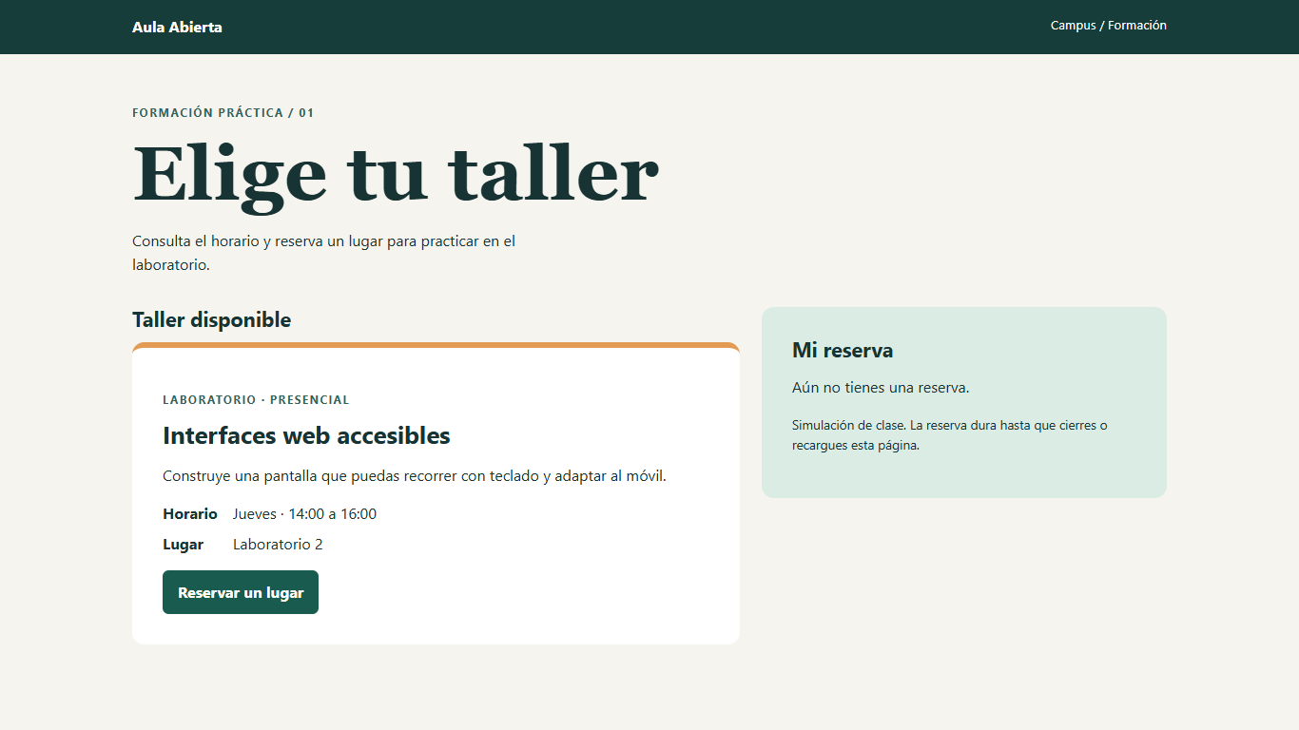
UTA / HCI • FASE 1 / LEER LA PANTALLA
Del dibujo a los componentes
La tarjeta reúne el taller y su acción. El resumen reúne el estado y la cancelación. En móvil se leen uno debajo del otro.
EN CLASE
Marcar los límites de cada componente y justificar el orden de lectura.
03

Slide 4
UTA / HCI • FASE 1 / FICHA DE APLICACIÓN
Elijan una pantalla de su proyecto
Actor → tarea → dato necesario → acción → estado final.
Ejemplo: estudiante → reservar → horario → confirmar → lugar reservado.
EN CLASE
Completar docs/proyecto.md con la ruta y una regla real de su aplicación.
04

Slide 5
UTA / HCI • FASE 1 / TALLER DE HTML5
Primero se construye la estructura
<main> contiene la tarea principal.
<article> reúne los datos del taller.
<button> ejecuta la reserva.
<p role="status"> comunica el cambio.
EN CLASE
Quitar los estilos por un momento. ¿Todavía se entiende qué hacer?
05

Slide 6
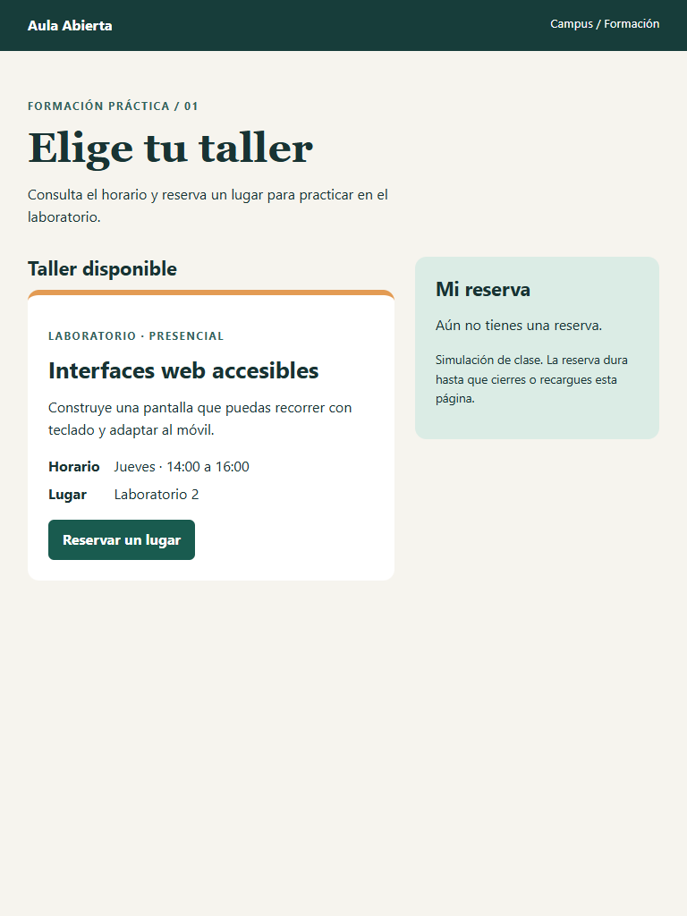
UTA / HCI • FASE 1 / TALLER DE CSS
Una columna antes que dos
La cuadrícula empieza con una sola columna. A 48rem, el espacio permite separar la tarjeta del resumen. El orden HTML se conserva.
EN CLASE
Abrir estilos.css. Probar 767 y 768 px con la fuente predeterminada.
06

Slide 7
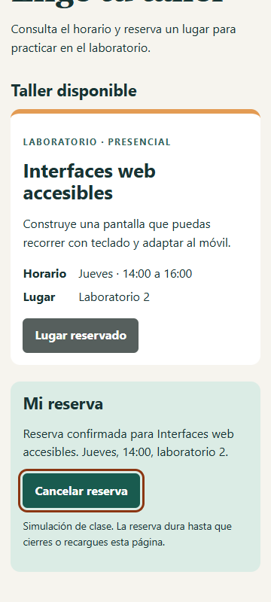
UTA / HCI • FASE 1 / TALLER DE INTERACCIÓN
Una reserva tiene tres momentos
Disponible → confirmada → cancelada. Al confirmar se bloquea una segunda reserva. Al cancelar vuelve a estar disponible.
EN CLASE
Usar Tab y Enter. Identificar el control que recibe el foco después de cada acción.
07

Slide 8
UTA / HCI • FASE 1 / REVISIÓN ENTRE PARES
Entrega de la fase 1
Cada pareja intercambia su pantalla. La otra pareja intenta localizar horario, reservar y cancelar en móvil y escritorio.
EN CLASE
Entregar una ruta, una decisión HCI, dos capturas y un problema que probar en la fase 2.
08

